Slide 1


UNIVERSIDAD DE LAS FUERZAS ARMADAS - ESPE
DEPARTAMENTO DE CIENCIAS ECONÓMICAS, ADMINISTRATIVAS Y DE COMERCIO
TESIS PREVIA A LA OBTENCIÓN DEL TÍTULO DE INGENIERÍA EN MERCADOTECNIA
ANÁLISIS DE UN MERCADO DE PRODUCTOS ORGÁNICOS EN EL CANTÓN RUMIÑAHUI Y QUITO Y SU PROPUESTA DE IMPLEMENTACIÓN
DIRECTOR: DR. SOASTI VEGA MARCO ANTONIO OPONENTE: ING. PAZMIÑO ARELLANO, STALIN GORKY
CAMACHO GODOY TATIANA ELIZABETH
SANGOLQUÍ, MAYO 2019

Slide 2
CAPÍTULO I ASPECTOS GENERALES
CAPÍTULO II MARCO METODOLÓGICO
CAPÍTULO III RESULTADOS
CAPÍTULO IV
PROPUESTA
CAPÍTULO V

Slide 3
Capítulo I

Slide 4
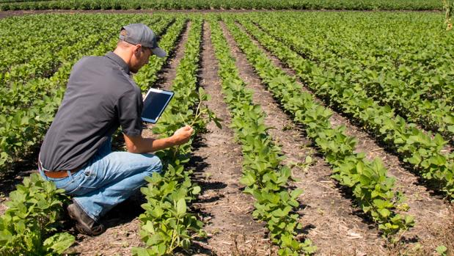
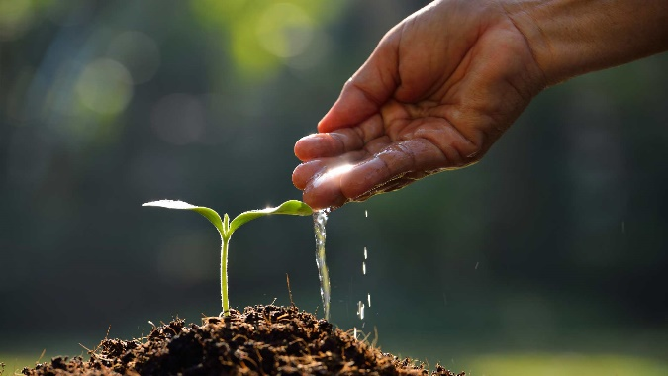
Antecedentes
Surgió a base de productos naturales.
En ese sentido, (Nova, 2016) afirma que más de la mitad de la producción de los productos orgánicos en la actualidad está centrada en Oceanía.
Ecuador según (Agencia de regulación y Control Fito y Zoosanitario , 2018) posee certificado para la exportación 564 productos orgánicos

Slide 5
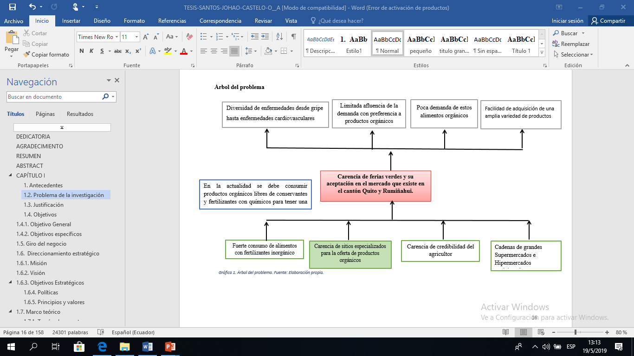
Planteamiento del problema

Slide 6
MARCO TEÓRICO
TEORÍAS DE LA FUNCIÓN DEL CONSUMO
Friedman se puede evidenciar que este término lo utilizan principalmente para designar un valor relaciona la oferta y la demanda en decisiones acerca de su precio y cantidad.
TEORÍA DEL MERCADEO
Se encuentra relacionado con la demanda del producto y también con el nivel de ingreso y clase social que tiene.
TEORÍA ECONÓMICA (Obtener ganancias)
ofrece satisfacer determinadas necesidades a cambio de obtener ganancias. Manifestado por Pyndyck lo que considera importante la situación actual del negocio y saber si puede ser rentable.
TEORÍA DEL DESARROLLO SOSTENIBLE
Considera que para tener un crecimiento económico se debe mantener y preservar los recursos naturales, sin embargo, existe un desequilibrio
Notes:
por consiguiente esta teoría nos ayuda en especial para el proyecto a desarrollar el análisis de oferta y demanda frente a un precio

Slide 7
MARCO REFERENCIAL
México
Indica que existen diferentes consumidores lo que erradica que el mercado verde.
Perú
Afirma la acogida y el incremento de tiendas de alimentos orgánicos y naturales especialmente en zonas con ingresos medios y altos.
Argentina
Menciona sobre el mercado interno de alimentos orgánicos y del perfil que debe tener el consumidor.
Colombia
Indica que existe un aumento notable en el consumo de alimentos orgánicos en el país y por consiguiente es una alternativa para contribuir con el mejoramiento del medio ambiente, diversificación de la producción, tratamiento de suelos y opciones de nuevas oportunidades de trabajo y estilo de vida.

Slide 8
Capítulo II
Estudio de mercado

Slide 9
FASE CUALITATIVA
Problema:
Escasos mercados de productos orgánicos en el cantón Rumiñahui y Quito y su propuesta de implementación.
Población | Consumidores asiduos que compran sus alimentos residentes del cantón Rumiñahui y Quito
Muestra | Consumidores del Norte, Sur y Centro de la ciudad de Quito y Rumiñahui.
Marco Muestral | Número de personas que habitan en cada Zona administrativa del cantón Quito y Rumiñahui
Unidad Muestral | Parroquias del cantón Quito y Rumiñahui
Unidad de análisis | Encuesta y entrevista
Unidad de observación | Mercados municipales del sector

Slide 10
Objetivo General
Identificar el mercado potencial de productos orgánicos y la aceptación de las ferias verdes que tendrán en el cantón Rumiñahui y Quito.
Objetivos Específicos
Identificar los productos orgánicos de mayor aceptación.
Determinar el gasto del consumidor y la frecuencia de compra en alimentos orgánicos.
Identificar los controles sanitarios, de calidad, y seguridad por parte de las autoridades del cantón.

Slide 11
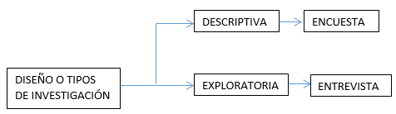
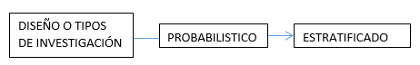
FASE METODOLÓGICA
Permite conocer las situaciones, costumbres y actitudes predominantes a través de la descripción exacta de las actividades, objetivos, procesos y personas según (Mantilla, 2015).
TÉCNICA DE INVESTIGACIÓN

Slide 12
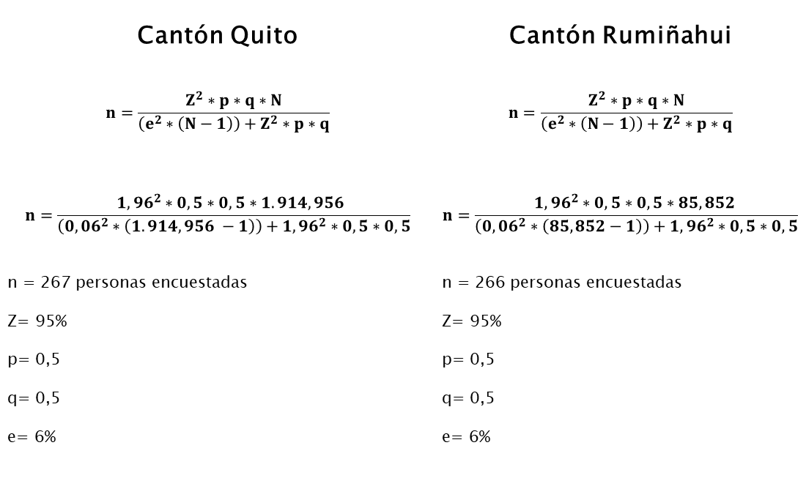
N= Población del Cantón Quito y Rumiñahui
NH1= Quito
NH2= Rumiñahui
Afijación de la muestra
NH1 = n* NH1/2= 267
NH2 = n* NH2/2= 266
Cantón Quito | Cantón Rumiñahui
$$n=\frac{Z^{2}∗p∗q∗N}{\left(e^{2}∗\left(N−1\right)\right)+Z^{2}∗p∗q}$$ | $$n=\frac{Z^{2}∗p∗q∗N}{\left(e^{2}∗\left(N−1\right)\right)+Z^{2}∗p∗q}$$
$$n=\frac{{1,96}^{2}∗0,5∗0,5∗1.914,956 }{\left({0,06}^{2}∗\left(1.914,956 −1\right)\right)+{1,96}^{2}∗0,5∗0,5}$$ | $$n=\frac{{1,96}^{2}∗0,5∗0,5∗85,852 }{\left({0,06}^{2}∗\left(85,852−1\right)\right)+{1,96}^{2}∗0,5∗0,5}$$
n = 267 personas encuestadas Z= 95% p= 0,5 q= 0,5 e= 6% | n = 266 personas encuestadas Z= 95% p= 0,5 q= 0,5 e= 6%

Slide 13
PARROQUIA | HABITANTES | NÚMERO DE ENCUESTAS | LUGAR ENCUESTADO
COTOGCHOA | 3937 | 12 ENCUESTAS | MERCADO MUNICIPAL DE SANGOLQUI
RUMIPAMBA | 775 | 3 ENCUESTAS
SANGOLQUI | 81,140 | 251 ENCUESTAS
POBLACIÓN RUMIÑAHUI | 85,852 | 266 ENCUESTAS
ZONA | HABITANTES | NÚMERO DE ENCUESTAS | LUGAR ENCUESTADO
QUITUMBE | 800540 | 57 ENCUESTAS | MERCADO MAYORISTA
ELOY ALFARO | 530,447 | 74 ENCUESTAS | MERCADO CHIRIYACU
MANUELA SAENZ | 214,714 | 30 ENCUESTAS | MERCADO DE SAN ROQUE
EUGENIO ESPEJO | 376,708 | 53 ENCUESTAS | MERCADO MUNICIPAL DE LA KENNEDY
LA DELICIA | 331,125 | 46 ENCUESTAS | MERCADO CENTRAL DE TUMBACO
TURISTICA LA MARISCAL | 42,906 | 7 ENCUESTAS | MERCADO SANTA CLARA
TOTAL | 1.914,956 | 267 ENCUESTAS

Slide 15
ANÁLISIS UNIVARIADO
¿Sabe Usted qué son productos orgánicos?
¿Sabe Usted qué son productos orgánicos?
 |  | Frecuencia | Porcentaje | Porcentaje válido | Porcentaje acumulado
Válido | Si | 525 | 97,9 | 98,5 | 98,5
 | No | 8 | 1,5 | 1,5 | 100,0
 | Total | 533 | 99,4 | 100,0
Perdidos | Sistema | 3 | ,6
Total |  | 536 | 100,0

Slide 16
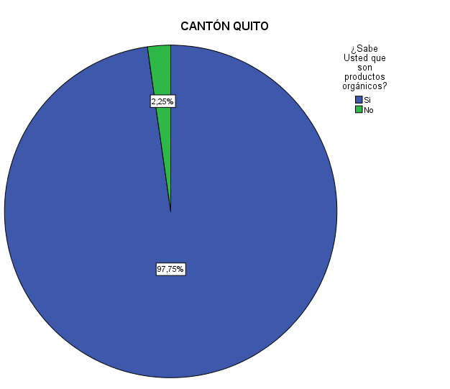
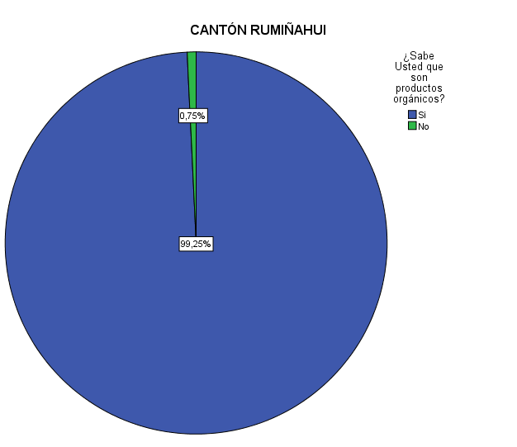
Existe un mercado potencial que necesita ser atendido.

Slide 17
¿Qué tipo de alimentos prefiere comprar?
¿Qué tipo de alimentos prefiere comprar?
 |  | Frecuencia | Porcentaje | Porcentaje válido | Porcentaje acumulado
Válido | Frutas | 366 | 68,3 | 68,7 | 68,7
 | Vegetables y Hortalizas | 62 | 11,6 | 11,6 | 80,3
 | Jugos | 56 | 10,4 | 10,5 | 90,8
 | Carnes | 49 | 9,1 | 9,2 | 100,0
 | Total | 533 | 99,4 | 100,0
Perdidos | Sistema | 3 | ,6
Total |  | 536 | 100,0

Slide 18
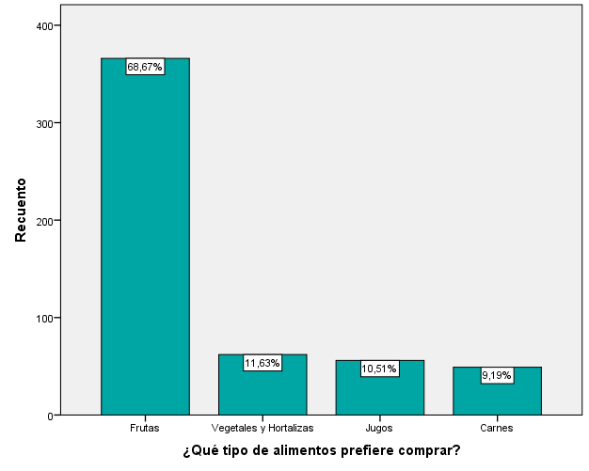
Existe una mayor preferencia de productos específicamente en vegetales y frutas en estos puntos de venta.

Slide 19
Análisis Bivariado

Slide 20
Tabla cruzada
 |  |  | ¿Qué tipo de alimentos prefiere comprar? |  |  |  | Total
 |  |  | Frutas | Vegetales y Hortalizas | Jugos | Carnes
¿Qué atributos considera usted importante al momento de adquirir productos orgánicos? | Precio | Recuento | 84 | 12 | 13 | 11 | 120
 |  | % dentro de ¿Qué atributos considera usted importante al momento de adquirir productos orgánicos? | 70,0% | 10,0% | 10,8% | 9,2% | 100,0%
 | Calidad | Recuento | 38 | 13 | 11 | 9 | 71
 |  | % dentro de ¿Qué atributos considera usted importante al momento de adquirir productos orgánicos? | 53,5% | 18,3% | 15,5% | 12,7% | 100,0%
 | Frescura | Recuento | 124 | 21 | 10 | 16 | 171
 |  | % dentro de ¿Qué atributos considera usted importante al momento de adquirir productos orgánicos? | 72,5% | 12,3% | 5,8% | 9,4% | 100,0%
 | Sabor | Recuento | 82 | 9 | 9 | 10 | 110
 |  | % dentro de ¿Qué atributos considera usted importante al momento de adquirir productos orgánicos? | 74,5% | 8,2% | 8,2% | 9,1% | 100,0%
 | Publicidad | Recuento | 13 | 3 | 6 | 1 | 23
 |  | % dentro de ¿Qué atributos considera usted importante al momento de adquirir productos orgánicos? | 56,5% | 13,0% | 26,1% | 4,3% | 100,0%
 | Por recomendación | Recuento | 25 | 4 | 7 | 2 | 38
 |  | % dentro de ¿Qué atributos considera usted importante al momento de adquirir productos orgánicos? | 65,8% | 10,5% | 18,4% | 5,3% | 100,0%
ANALISIS UNIVARIADO
Notes:
Mide la asociacion entre dos variables de estudio que determina su mayor contingencia

Slide 21
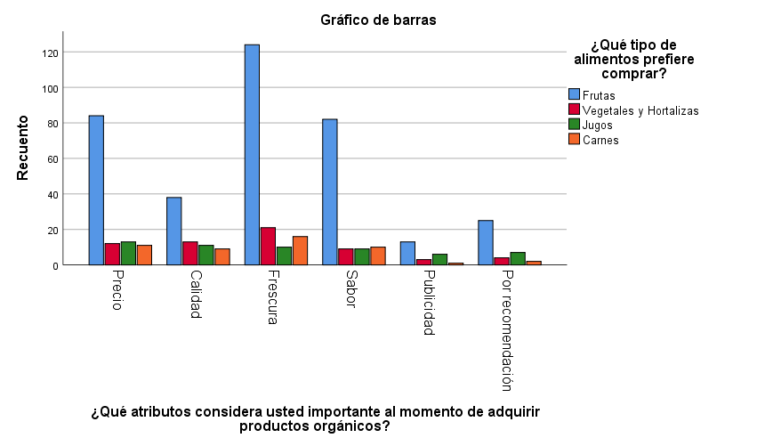
La mayor parte de ciudadanos del cantón Quito y Rumiñahui gustan comprar frutas orgánicas por su frescura, sabor, precio y recomendación, lo que evidencia la necesidad de insertar estas ferias verdes.

Slide 22
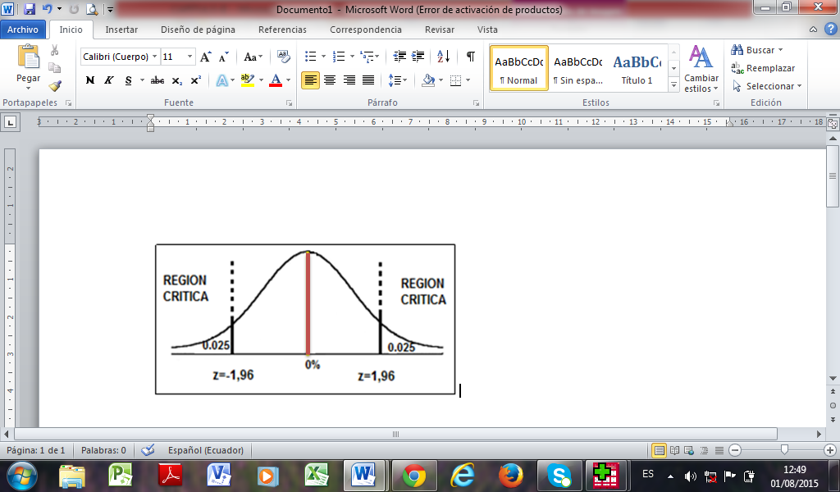
Chi Cuadrado
Hipótesis: Si la edad, Cree usted que se debe destinar dinero para la compra de los productos orgánicos. Si es mayor al 5% rechazo si es menor al 5 % acepto.
Estadísticos de prueba
 | Edad | ¿Cree Usted que los productos orgánicos son? | ¿Qué cantidad de dinero usted destina a la compra de productos orgánicos al mes?
Chi-cuadrado | 209,026ª | 536,426ª | 36,274^{b}
Gl | 3 | 3 | 2
Sig. asintótica | ,000 | ,000 | ,000
Se puede evidenciar que el resultado es menor a 0,05 por lo tanto se encuentra en el centro de la zona aceptación por consiguiente existe relación y asociación entre las tres variables de estudio lo que permite afirmar que el proyecto es viable.
Notes:
Relacion y asociacion de dos variables de estudio de preferencia tres, con respecto al promedio de los datos observados frente a los datos esperados

Slide 23
  TÉCNICA EXPLORATORIA DE ENCUESTA
Se entrevisto a 49 agricultores locales, con el fin, de verificar si cumplen con controles sanitarios, calidad y normativas de seguridad impuestas por las autoridades.
¿En el periodo de siembra hasta el proceso de cosecha ustedes controlan plagas o enfermedades de la planta con productos químicos?
¿Una vez que cosecha los productos, estos son sometidos a un lavado?
¿Sabe usted, si el municipio del cantón tiene algún departamento que controla o regula el uso de agroquímicos en los alimentos?
¿Sabe usted que normativas tiene el estado para permitir la comercialización de alimentos orgánicos de calidad en el cantón?

Slide 24
Capítulo III

Slide 25
ESTUDIO TÉCNICO
Para analizar las estrategias que permitan lograr las metas y objetivos del proyecto se determina un plan de acción o mejora a realizarse, para esto, se utilizó el Método GAP que ayuda a entender de una manera más efectiva su viabilidad comprendiendo desde sus cinco dimensiones presentadas a continuación.

Slide 26
Capítulo IV

Slide 27
Estrategia

Slide 28
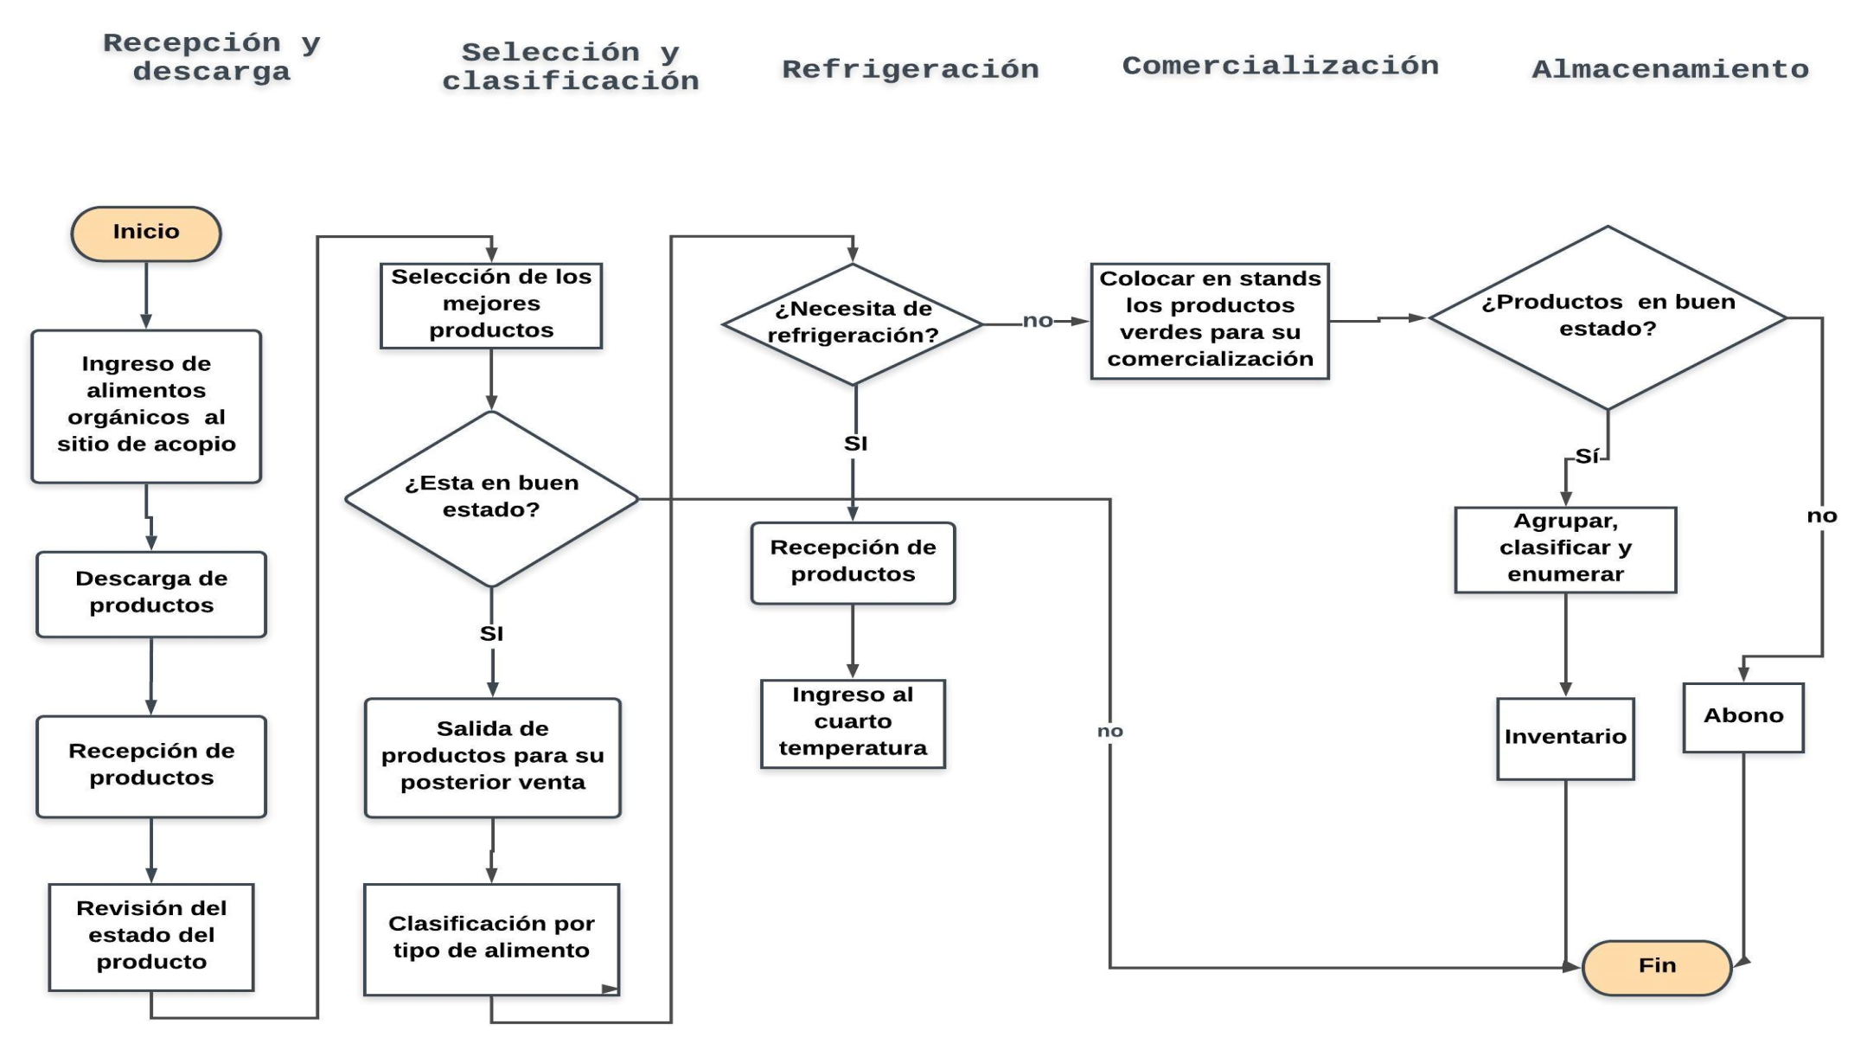
Diagrama de flujo – Centro de acopio y sitio de implementación

Slide 29
OBJETIVO DE RESPONSABILIDAD SOCIAL
PASO | MERCADO | EMPRESA
1.- ¿DÓNDE ESTAMOS? | Según la revista VECO Ecuador del año (2008). La población que habita en el país está concientizando en consumir alimentos orgánicos libres de químicos. Por lo tanto, las ferias verdes se caracterizan por ofrecer estos productos y generar un mínimo impacto ambiental. | Las ferias instaladas en la ciudad de Quito y Valle de los Chillos cuentan con stands adecuados para la oferta y demanda de los productos orgánicos. Además cuentan con productos biodegradables para su limpieza y bolsas ecológicas.
2.- ¿A DÓNDE VAMOS SEGÚN LA TENDENCIA? | Según la Agencia de Promoción Económica “CONQUITO” los ciudadanos que acuden a comprar sus alimentos para la casa, son cada vez más conscientes con la responsabilidad ambiental y social. Estas ferias verdes provocan un mínimo impacto ambiental y ofrecen alimentos naturales donde la ciudadanía puede disfrutar de estos alimentos y notar su diferencia. | Los agricultores orgánicos buscan alianzas estratégicas con empresas que se encuentren en los cantones de Quito y Rumiñahui que ayuden en la promoción y publicidad de estos alimentos con el fin de promover la responsabilidad social y ambiental que en la actualidad es lo que toda empresa busca.
3.- ¿A DÓNDE QUISIÉRAMOS LLEGAR? | Hacer que la ciudad de Quito y el Valle de los Chillos sean uno de los principales sitios en promover las ferias verdes e incentivar a otras provincias en comercializar estos productos.
4.- ¿A DÓNDE DEBERÍAMOS LLEGAR? | Lograr que los agricultores recuperen su credibilidad por producir alimentos orgánicos y tengan un sitio determinado donde poder ofertar sus productos. Además de formar un centro de acopio que utilicen para el almacenamiento de su posterior venta.
OBJETIVO | Determinar espacios estratégicos donde se implementen estas ferias verdes en los cantones de Quito y Rumiñahui para la oferta y demanda de los productos.

Slide 30
Antecedentes
A través de la dimensión “Responsabilidad Social” se propone realizar un centro de acopio y un sitio donde se promocione y oferte estos productos naturales
Objetivo
Identificar la ubicación del centro de acopio y ferias verdes en el cantón Rumiñahui y Quito para mejor la calidad de vida de los ciudadanos.

Slide 31
Propuesta

Slide 32
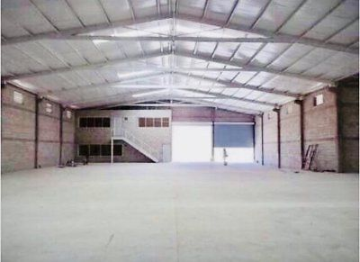
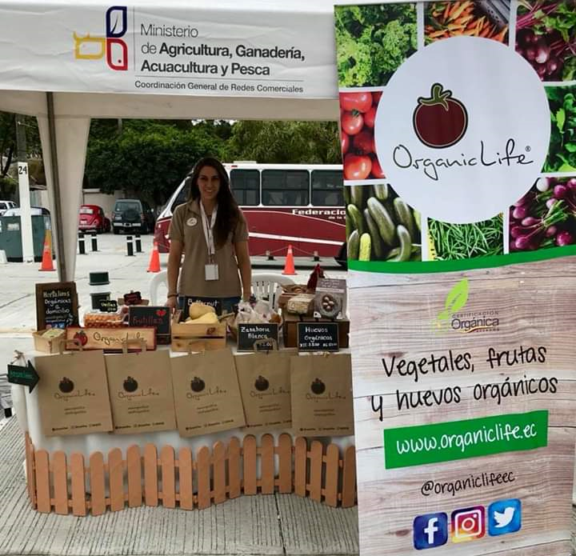
ZONAS ADMINISTRATIVAS METROPOLITANAS DE QUITO
ZONA | PARROQUIA | CENTRO DE ACOPIO | FERIA VERDE
QUITUMBE | Chillogallo, Guamaní, Quitumbe, Turubamba y La Ecuatoriana | QUITUMBE | PARQUE LAGUNA DEL REDONDEL MAYORISTA
ELOY ALFARO | Chilibulo, San Bartolo, Chimbacalle, La Argelia, Solanda, Lloa, La Mena, La Magdalena, La Ferroviaria.
MANUELA SAENZ | Puengasí, Centro Histórico, San Juan, La Libertad e Itchimbía.
EUGENIO ESPEJO | Puéllaro, Chavezpamba, Atahualpa, San José de Minas, Perucho, El Condado, Ponceano, San Antonio de Pichincha, Nono, Cotocollao, Pomasqui, Calacalí, Comité del Pueblo y Carcelén.
LA DELICIA | Nanegal, Pacto, Gualea y Nanegalito.
TURISTICA LA MARISCAL | Concepción, Mariscal Sucre, Belisario Quevedo, San Isidro del Inca, Rumipamba, Kennedy, Nayón, Iñaquito, Cochapamba, Jipijapa y Zámbiza

Slide 33
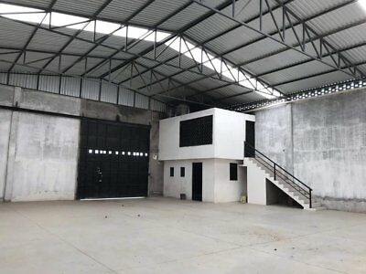
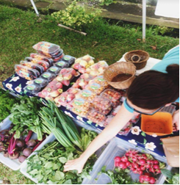
ZONAS ADMINISTRATIVAS DE RUMIÑAHUI
PARROQUIA | CENTRO DE ACOPIO | FERIA VERDE
COTOGCHOA | SANGOLQUÍ | PARQUE EL TURISMO
RUMIPAMBA
SANGOLQUÍ

Slide 34
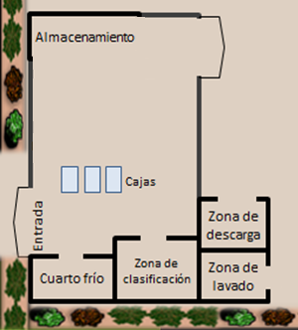

Slide 35
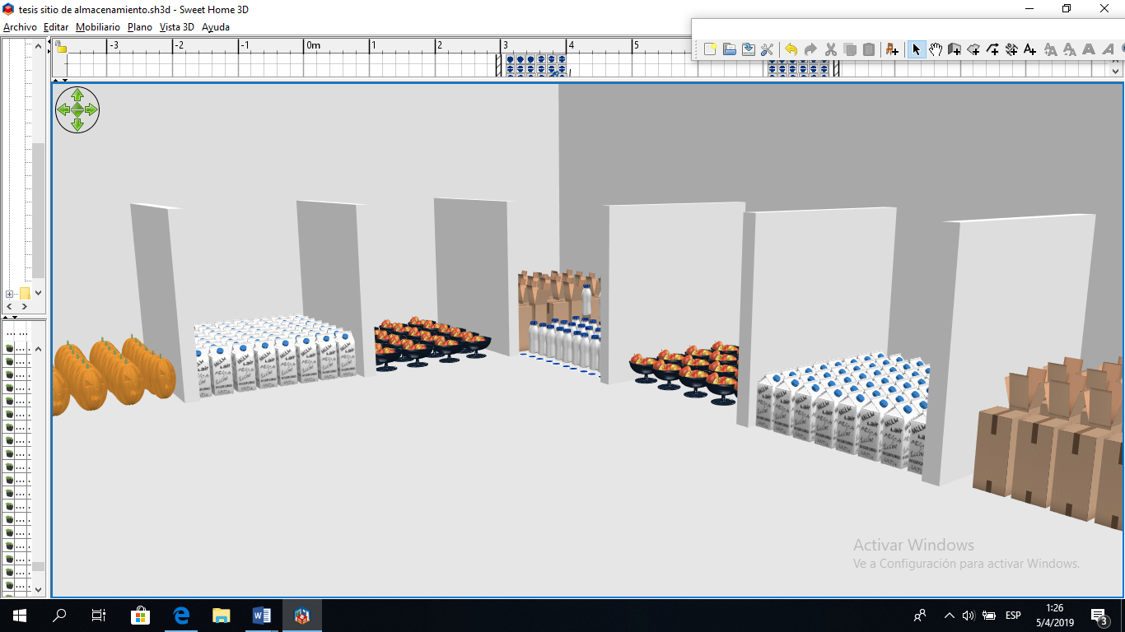

Slide 36
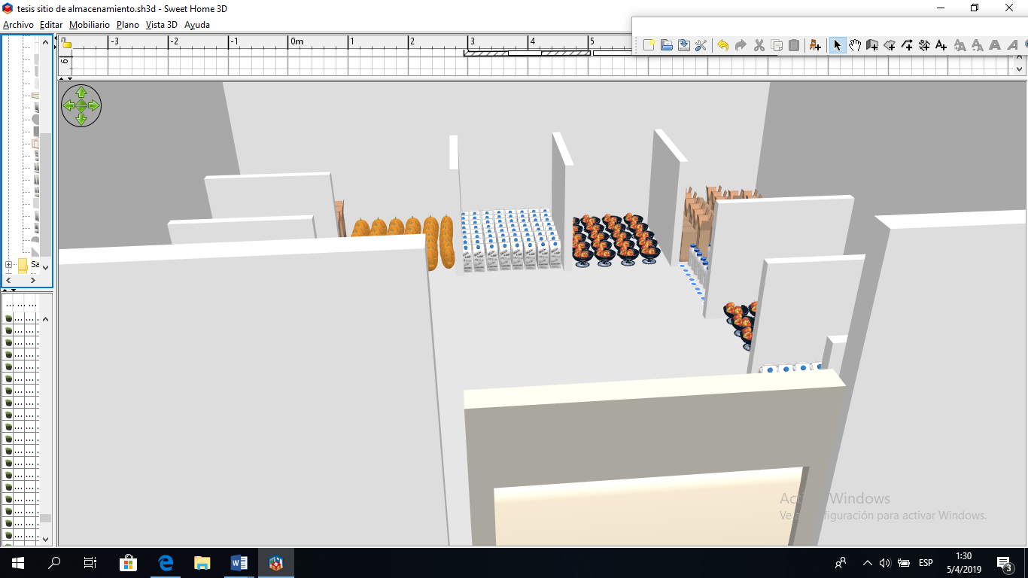

Slide 37
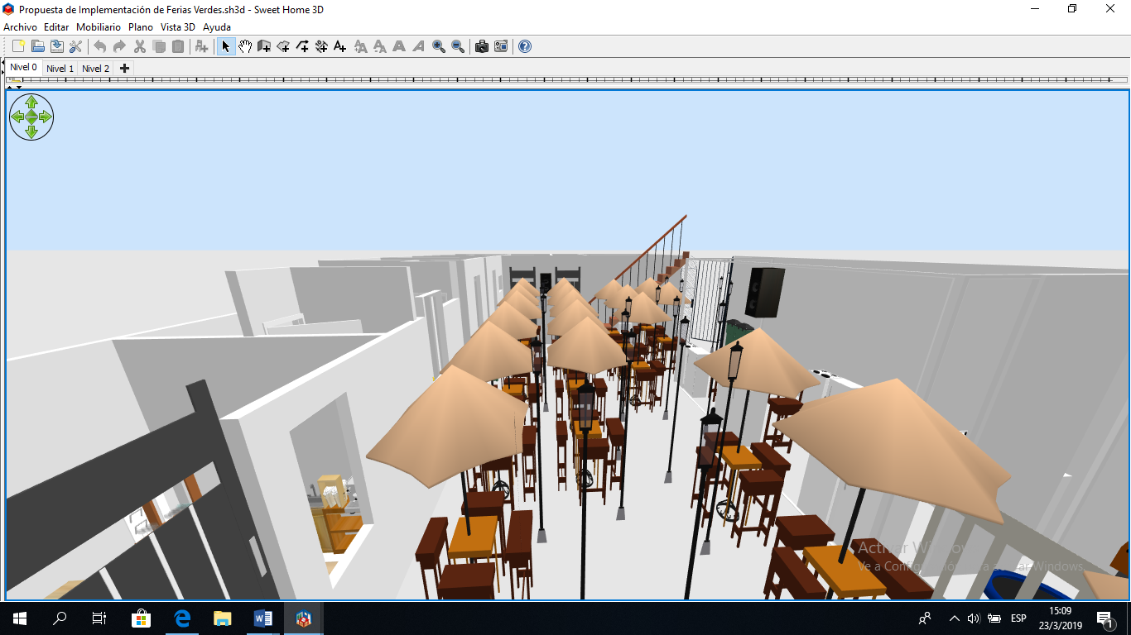

Slide 38
Capítulo V

Slide 39
CONCLUSIONES
1
Para la implementación de estas ferias verdes se considera importante el nivel de responsabilidad social por parte del agricultor, como también el gasto que realiza el consumidor y la frecuencia de sus compras.
3
Los agricultores dedicados a este giro del negocio sabrán a que segmento de mercado se dirigen y cuáles son los productos de mayor aceptación de compra por parte del consumidor al implementar estas ferias verdes en zonas estratégicas para el desarrollo de su negocio.
2
Observamos que mayor parte de ciudadanos de los cantones de Quito y Rumiñahui consideran necesarios la implementación de ferias verdes en los alrededores de mercados o puntos especializados donde se ofrezcan estos alimentos en especial frutas y hortalizas.

Slide 40
recomendaciones
Establecer un reglamento para los miembros de la asociación que garantice la armonía del trabajo en la oferta de estos productos.
Para obtener mayor eficacia en la implementación de estas ferias orgánicas se debe conocer el segmento de mercado al cual se va dirigir y también las nuevas tendencias del mercado. Además de la importancia de concientizar a la ciudadanía en consumir alimentos libres de agroquímicos por su salud y el cuidado del medio ambiente.
3
1
2
Los miembros de estas asociaciones deben empaparse sobre el tema de agricultura orgánica para responder al consumidor cualquier inquietud, además de prepararse en métodos y estrategias de persuasión que influyan al cliente en la compra de sus productos..

Slide 41


